Slide 1
클라우드 데브옵스 프론트엔드&백엔드 자바(JAVA) 풀스택 개발자 취업캠프
2024.12.30 ~ 2025.5.30

Slide 2
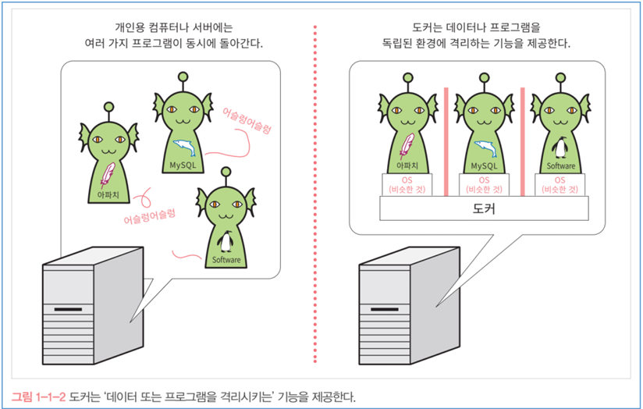
도커
데이터 또는 프로그램을 격리시키는 기능
컨테이너와 도커 엔진 필요

Slide 3
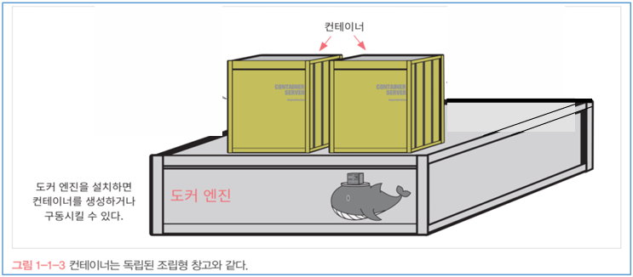
컨테이너와 도커 엔진

Slide 4
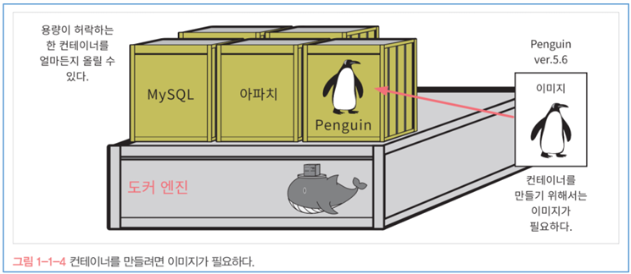
컨테이너 생성을 위해 이미지 필요

Slide 5
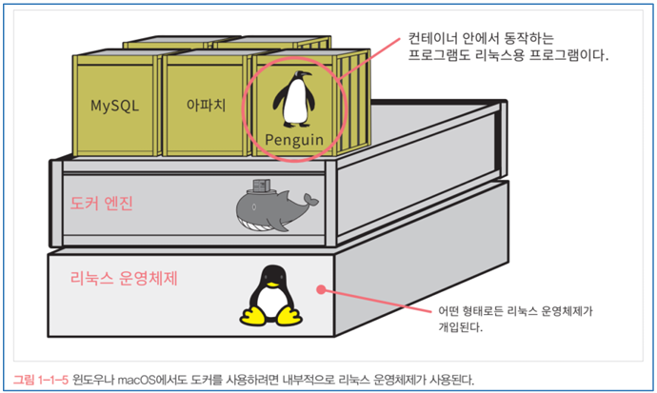
도커는 리눅스에서!

Slide 6
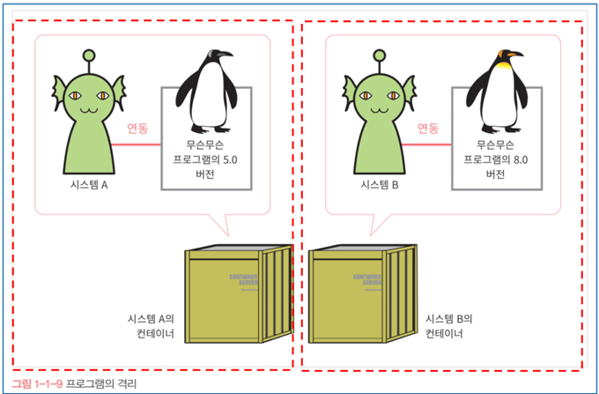
프로그램의 격리란?

Slide 7
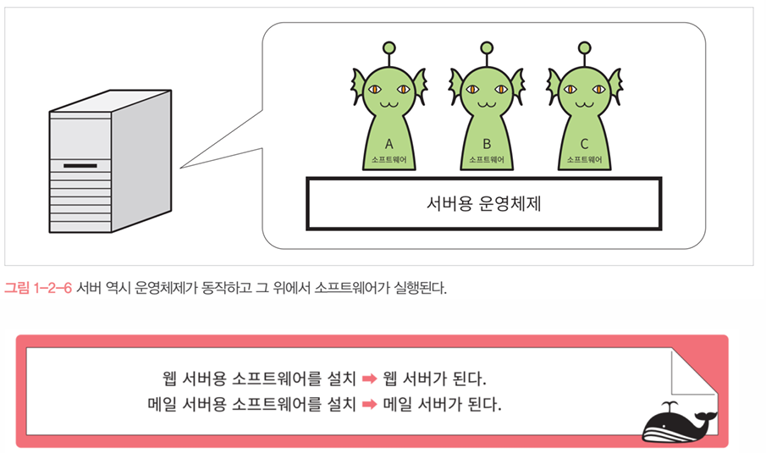
서버의 기능은 소프트웨어에서 제공

Slide 8
도커의 장점
여러 기능적의미의 서버가 하나의 물리적 컴퓨터에 함께 존재할 수 있다 도커의 장점과 관련!

Slide 9
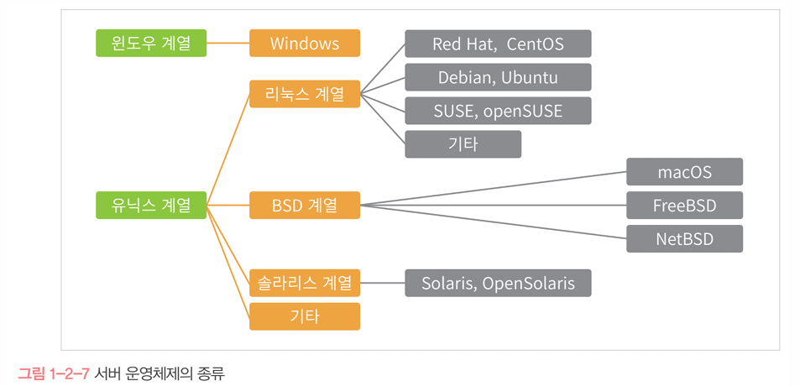
서버의 운영체제로는 주로 리눅스 사용

Slide 10
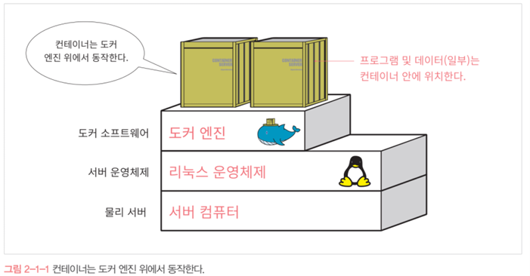
도커의 구조1

Slide 11
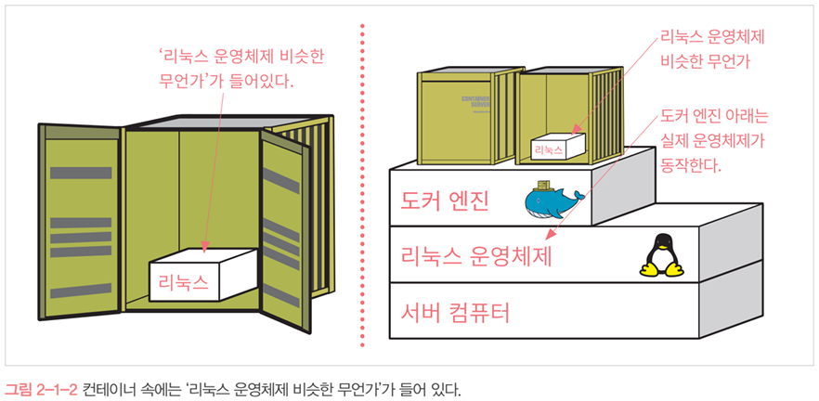
도커의 구조2

Slide 12
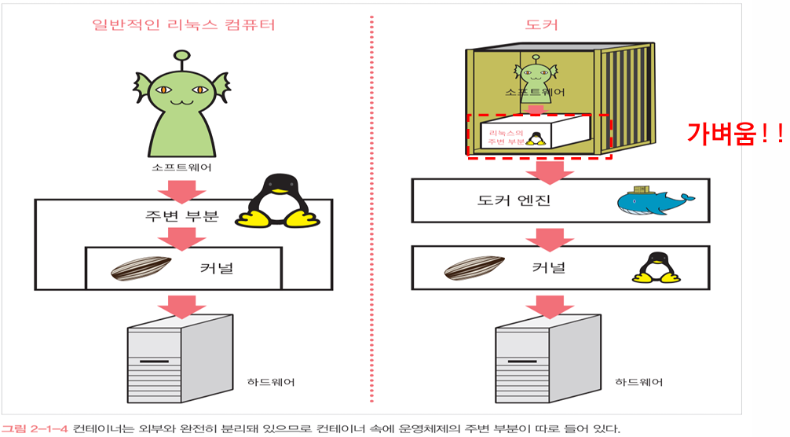
운영체제의 구조

Slide 13
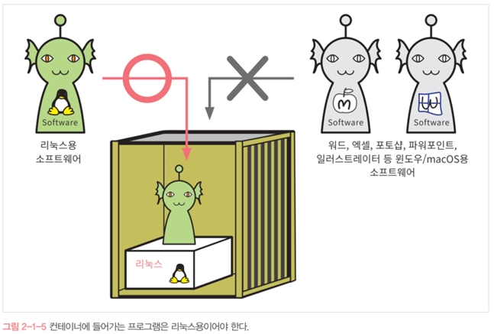
리눅스용 도커

Slide 14
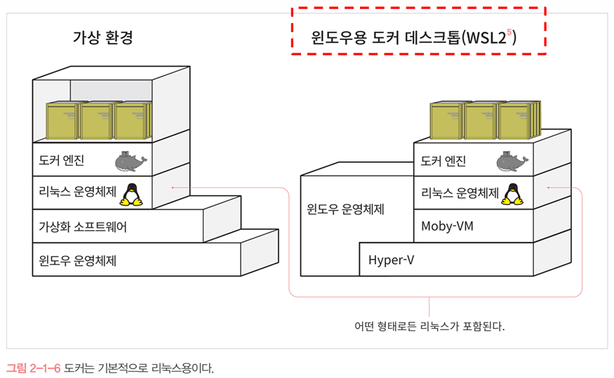
윈도우와 macOS에서 도커 구동

Slide 15
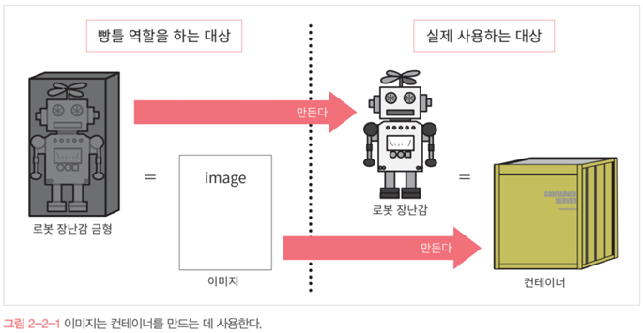
이미지와 컨테이너

Slide 16
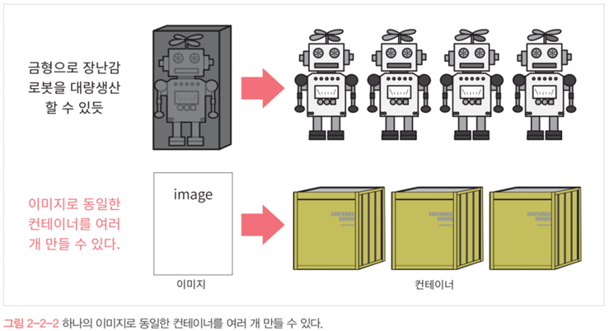
이미지 : 컨테이너의 설계도

Slide 17
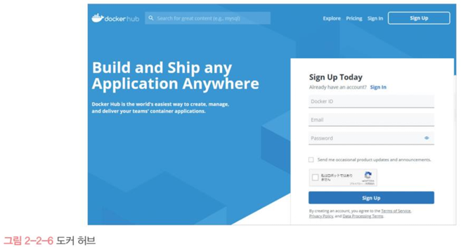
도커 허브와 도커 이미지
도커 허브(https://hub.docker.com )
-도커 레지스터리(이미지를 배포하는 사이트)
-공개된 컨테이너 이미지가 모여있는 사이트

Slide 18
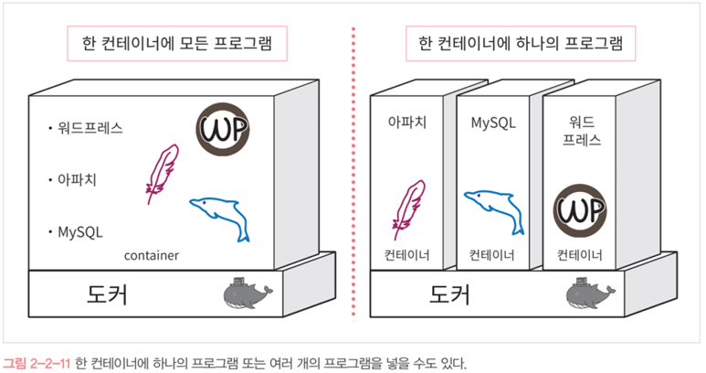
다양한 형태로 조합이 가능한 컨테이너

Slide 19
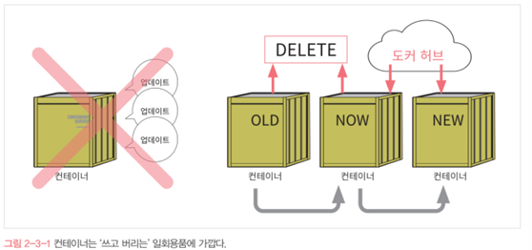
도커 컨테이너는 일회용품으로 생각

Slide 20
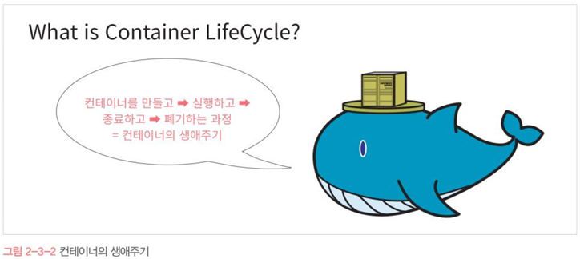
컨테이너의 생애주기

Slide 21
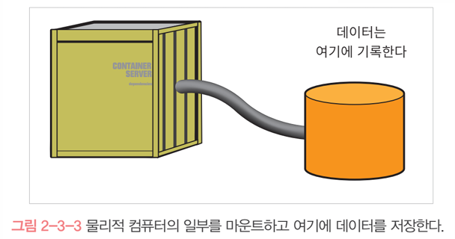
데이터 저장

Slide 22
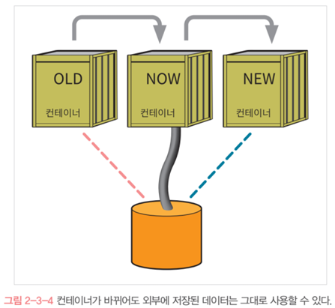
데이터의 외부 저장

Slide 23
도커의 장점
장점-1대의 물리적인 서버에 여러 대의 서버를 구동할 수 있다.
-서버 관리가 용이하다
▪ 다른 소프트웨어에 영향을 미치지 않음
▪ 컨테이너 교체나 수정이 쉬워 환경 이전도 수월
-서버 고수가 아니어도 다루기 수월
▪ 명령 한줄로 서버 구축 완료

Slide 24
도커의 단점
리눅스 소프트웨어만 지원
호스트 서버에 문제발생시 모든 컨테이너에 영향을 미침
컨테이너를 하나만 사용하는 경우에는 비효율적

Slide 25
도커의 주용도
팀원에게 동일한 개발환경 제공
새로운 버전의 테스트
동일한 서버가 여러 대 필요한 경우

Slide 26
도커 기본 명령어
docker version
교재 p90 ~ (ppt p55 ~) 참조

Slide 27
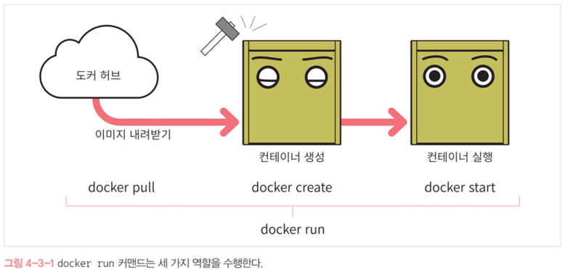
도커 실행

Slide 28
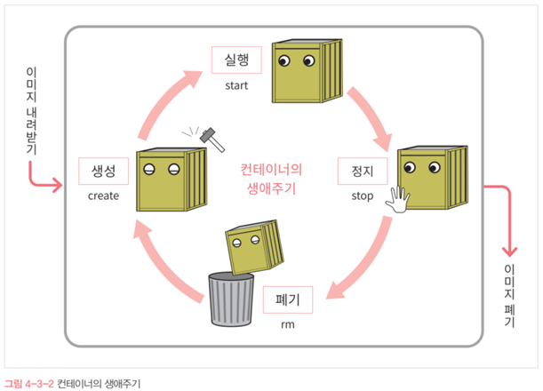
도커 컨테이너의 생애주기

Slide 29
컨테이너 생성 및 실행
docker run 옵션 이미지 [인자]
docker stop 컨테이너명
docker rm 컨테이너명

Slide 30
컨테이너 목록 확인 명령
docker ps [옵션]
docker container ls [옵션]

Slide 31
도커 실습
p102

Slide 32
실전에 활용 가능한 컨테이너 사용법을 익히자 (p169, ppt p103)
컨테이너와 호스트간 파일 복사

Slide 33
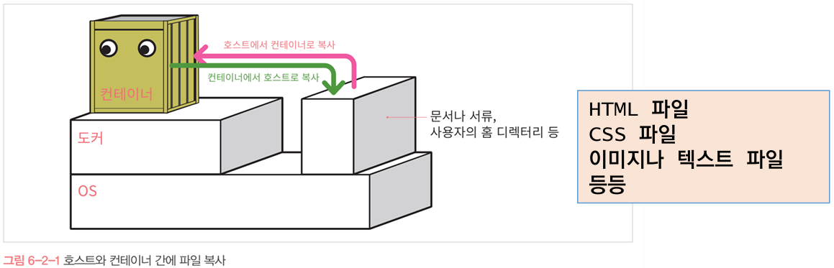
파일 복사

Slide 34
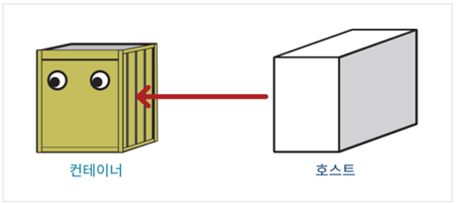

파일 복사 명령
docker cp 호스트_경로 컨테이너_이름:컨테이너_경로
docker cp 컨테이너_이름:컨테이너_경로 호스트_경로

Slide 35
실습
P173 (ppt p107)

Slide 36
컨테이너로 이미지 만드는 방법
이미지를 만드는 방법
-commit 명령으로 만들기
-Dockerfile 스크립트로 만들기

Slide 37
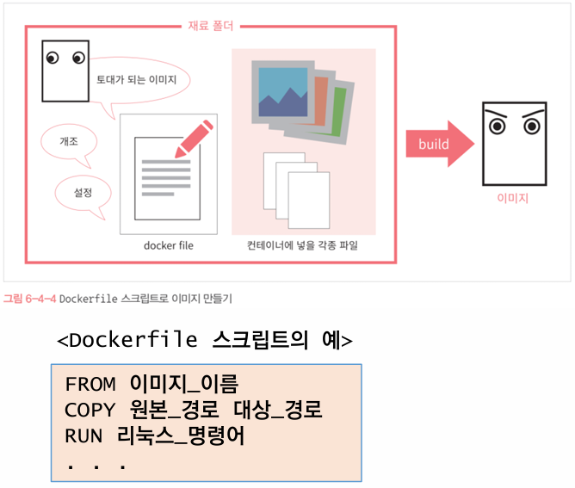
Dockerfile 스크립트로 이미지 생성하기

Slide 38
Dockerfile 스크립트로 이미지 생성하기
docker build -t 생성할_이미지_이름 재료_폴더_경로

Slide 39
실습
P202 (ppt p129)

Slide 40
컨테이너 개조? (변경 또는 실행)
docker exec [옵션] 컨테이너_이름 /bin/bash
docker run [옵션] 이미지_이름 /bin/bash
예시>
docker exec -it mysql0710 mysql -u root -p

Slide 41
도커 컴포즈
시스템 관련 명령들을 하나의 파일에 작성하여 한번에 시스템 전체를 실행하고 종료 및 폐기까지 실행하도록 도와주는 도구

Slide 42
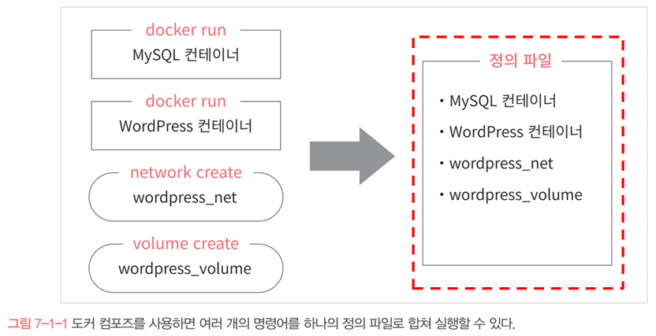
도커 컴포즈

Slide 43
도커 컴포즈 구조
YAML(YAML Ain’t a Markup Language)포맷의 정의 파일

Slide 44
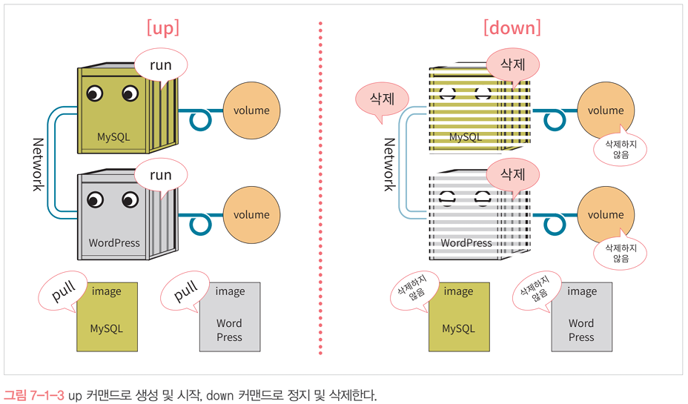
도커 컴포즈 구조

Slide 45
도커 컴포즈 구조
up 명령 : 정의 파일의 내용대로 이미지를 내려 받고 컨테이너
를 생성 및 실행, 네트워크나 볼륨도 정의 가능
down 명령 : 컨테이너와 네트워크를 정지 및 삭제
stop 명령 : 컨테이너와 네트워크를 삭제없이 종료만 진행

Slide 46
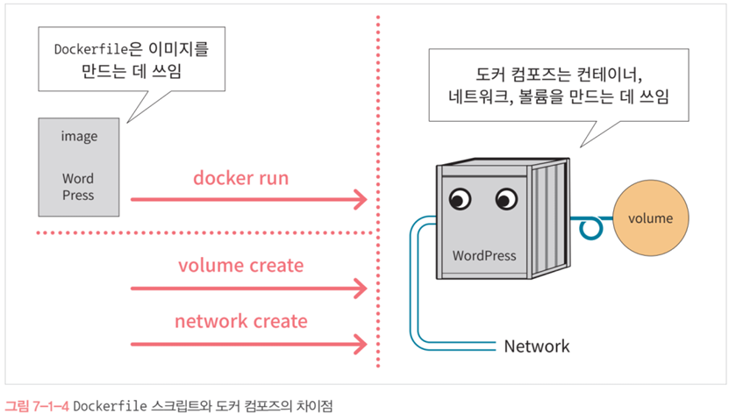
도커 컴포즈와 Dockerfile 스크립트 차이점

Slide 47
도커 컴포즈 설치 확인
docker-compose --version

Slide 48
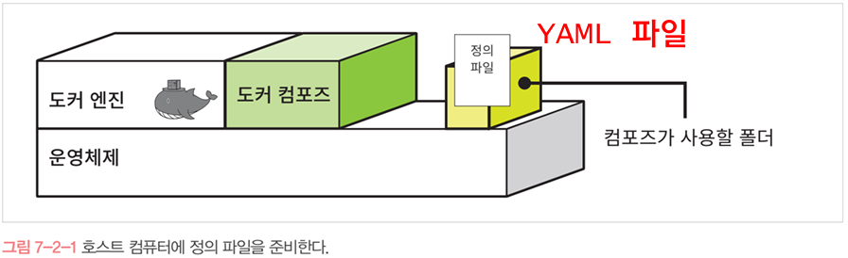
도커 컴포즈 구성

Slide 49
도커 컴포즈 사용법
정의 파일명 : docker-compose.yml
도커 엔진에 의해 수행
사람이 입력하는 수동 명령을 컴포즈가 대신 전달하는 개념

Slide 50
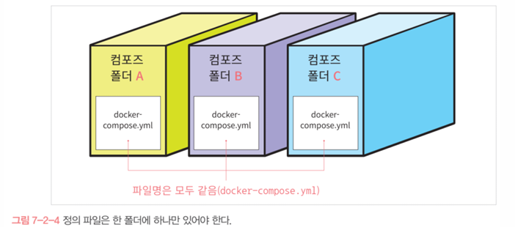
도커 컴포즈 설치

Slide 51
도커 컴포즈 명령
P248 참조 (ppt p174)
docker-compose up -d
docker-compose down
docker-compose up --build // 도커 이미지 빌드 후 up
모든 이미지를 새로 빌드하여 컨테이너를 생성할 경우 위의 명령어를 사용한다. 보통 소스 코드 수정이 있는 경우, 이미지를 다시 빌드해야 하므로 위의 명령어처럼 진행한다.

Slide 52
실습1
Dockerfile 로 이미지 만들기
Dockerfile 배포, war 파일도 배포?
docker build -t myapp .
docker run -d -p 8080:8080 myapp

Slide 53
실습2
Mysql 연결되는 JSP를 이미지로 만들고 도커 컴포즈로 도커에 올려서 실행하기
파일들 배포
docker-compose up –d
docker-compose down -d

Slide 54
Quiz
여러분이 만드신 JSP-JDBC 프로젝트를 도커 컴포즈를 이용하여 도커에 올린 Mysql과 연동시켜서 실행되도록 해 보세요.
JSP 소스코드를 일부 수정해야 합니다.

